Slide 1
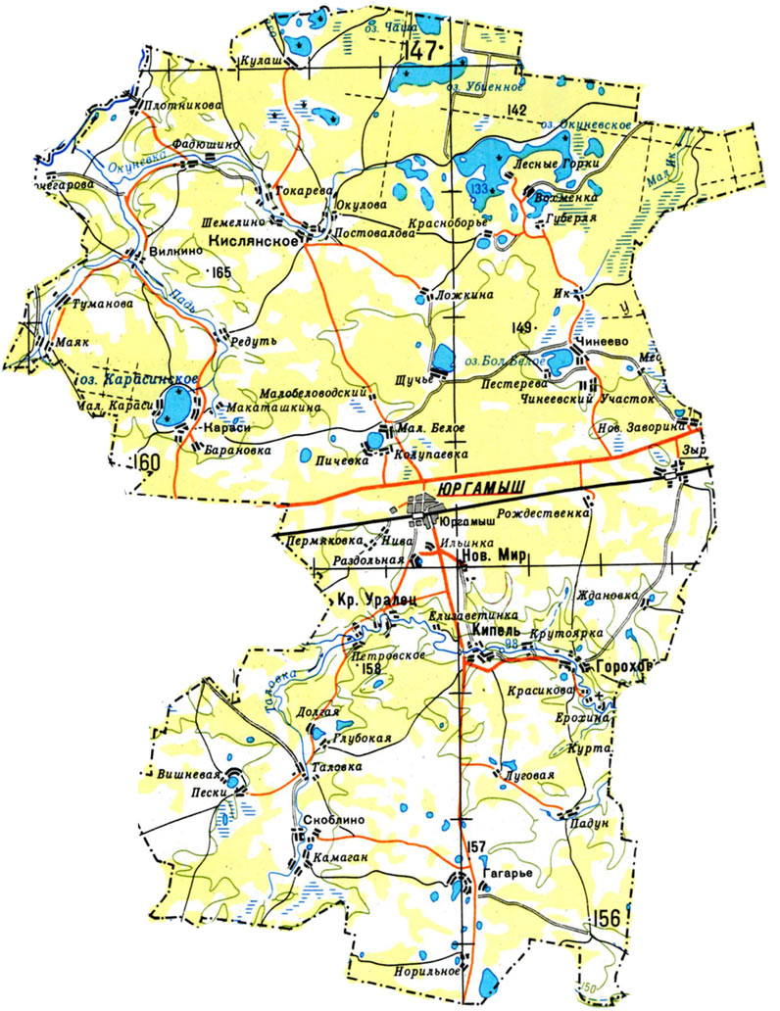
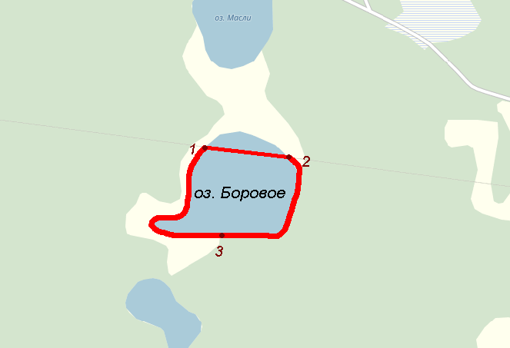
СХЕМА ГРАНИЦ РЫБОВОДНОГО УЧАСТКА №17
оз. Боровое
Юргамышский район
Островской сельский совет
оз. Боровое
Условные обозначения:
- Граница рыбоводного
участка

